Slide 1








Slide 2

谋定四季度
布局跨年行情
刘涛 | 投顾执业编号:A1120619060024
基金从业编号:A20250616011746
·
经传多赢资深投顾
·
十多年从业经验,专注实战操作研究，独创《人气战法》《黄金战法》《绝对龙头战法》，熟知散户操作心理，建立完整盈利模式，精湛的短线技术，准确把握市场热点，帮助散户们在操作中确定方向，深受全国用户喜爱！

Slide 3


第一章
对标924，投资性价比
第二章
硬件先行，应用接棒
第三章
四道筛子，一条蓝线
第四章
强化执行，仓位控制

Slide 4
PART 01
对标924，投资具有性价比

Slide 5
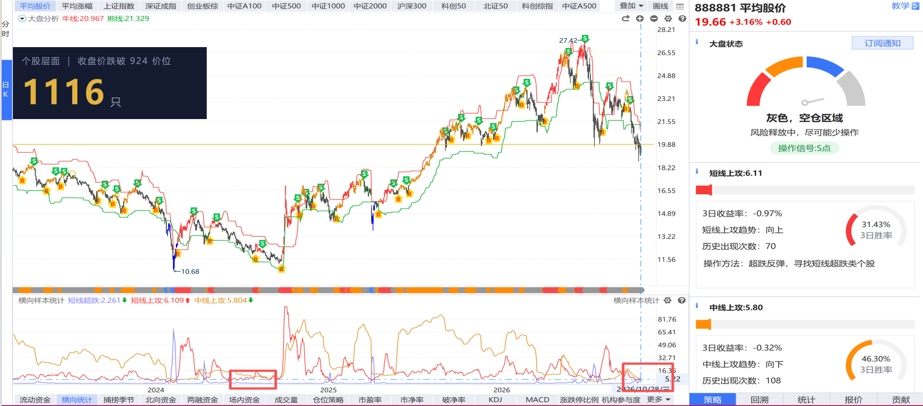
极具性价比的位置
去除银行的权重上涨，指数目前基本处于3500点位置水平，平均股价被高价股拉升，当下位置具有较强的投资性价比
经传多赢资深投顾：宋旭先，投顾执业编号:A1120624060005;基金从业编号:A20250618004787；风险提示：观点基于软件数据和理论模型分析
仅供参考，不构成买卖建议，市场有风险，投资需谨慎。基金的过往业绩并不预示其未来表现，基金管理人管理的其他基金的业绩并不构成基金业绩表现的保证

Slide 6
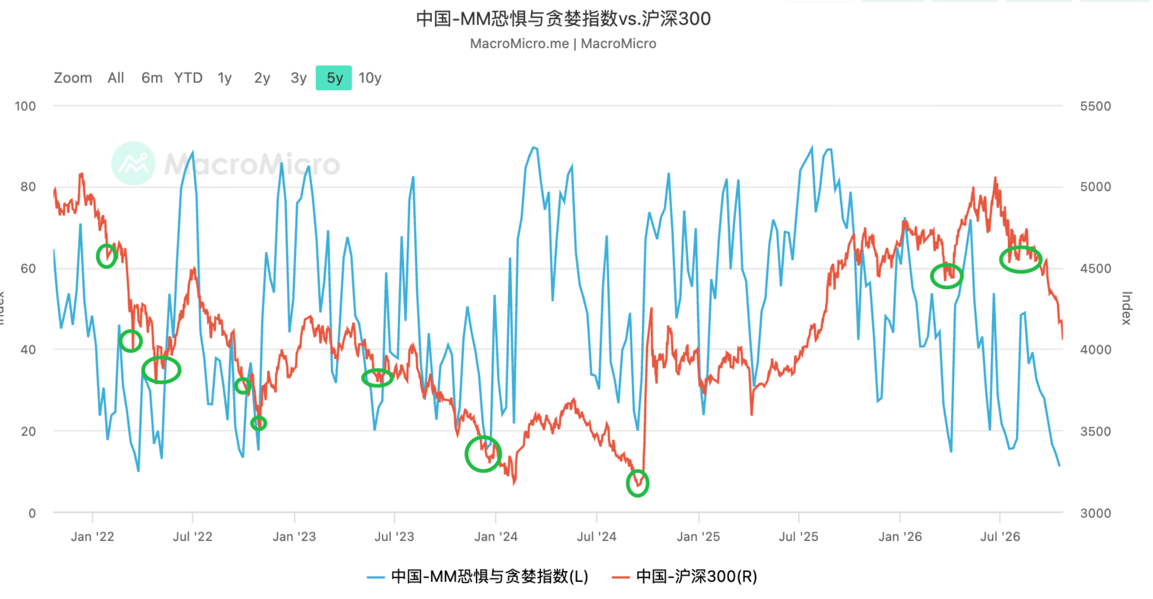
恐慌指数低于20
目前恐贪指标来到11左右，市场是相当恐惧了，已经是近5年最低水平。
一般来说，这个指标低于20就是极度恐惧 ，可以看出，大部分时候都至少会有一个短期反弹
经传多赢资深投顾：刘涛，投顾执业编号:A1120619060024;基金从业编号:A20250616011746风险提示：观点基于软件数据和理论模型分析，仅供参考，不构成买卖建议，市场有风险，投资需谨慎。基金的过往业绩并不预示其未来表现，基金管理人管理的其他基金的业绩并不构成基金业绩表现的保证。

Slide 7
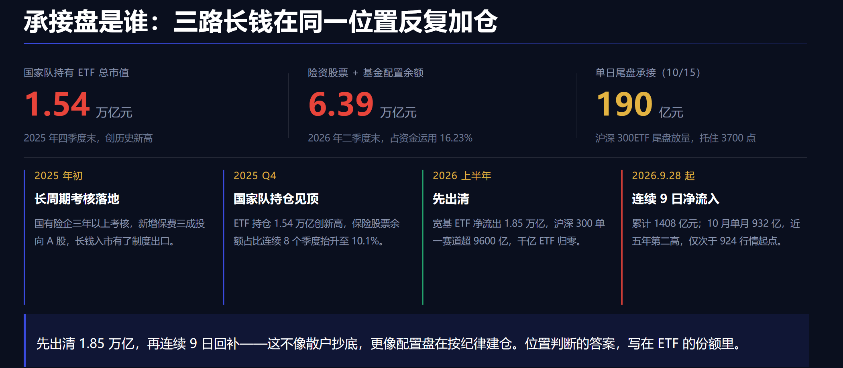
此时大资金的买卖方向如何？
经传多赢资深投顾：刘涛，投顾执业编号:A1120619060024;基金从业编号:A20250616011746风险提示：观点基于软件数据和理论模型分析，仅供参考，不构成买卖建议，市场有风险，投资需谨慎。基金的过往业绩并不预示其未来表现，基金管理人管理的其他基金的业绩并不构成基金业绩表现的保证。

Slide 8
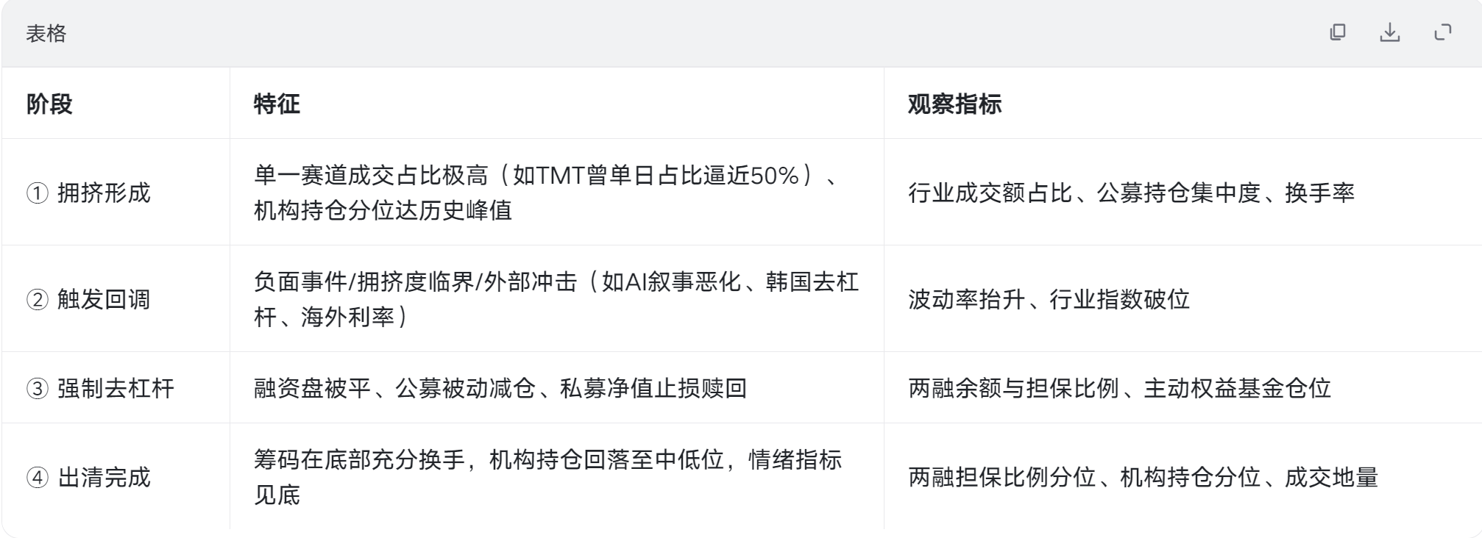
赛道拥挤度过，基金经理被动减持
经传多赢资深投顾：刘涛，投顾执业编号:A1120619060024;基金从业编号:A20250616011746风险提示：观点基于软件数据和理论模型分析，仅供参考，不构成买卖建议，市场有风险，投资需谨慎。基金的过往业绩并不预示其未来表现，基金管理人管理的其他基金的业绩并不构成基金业绩表现的保证。

Slide 9
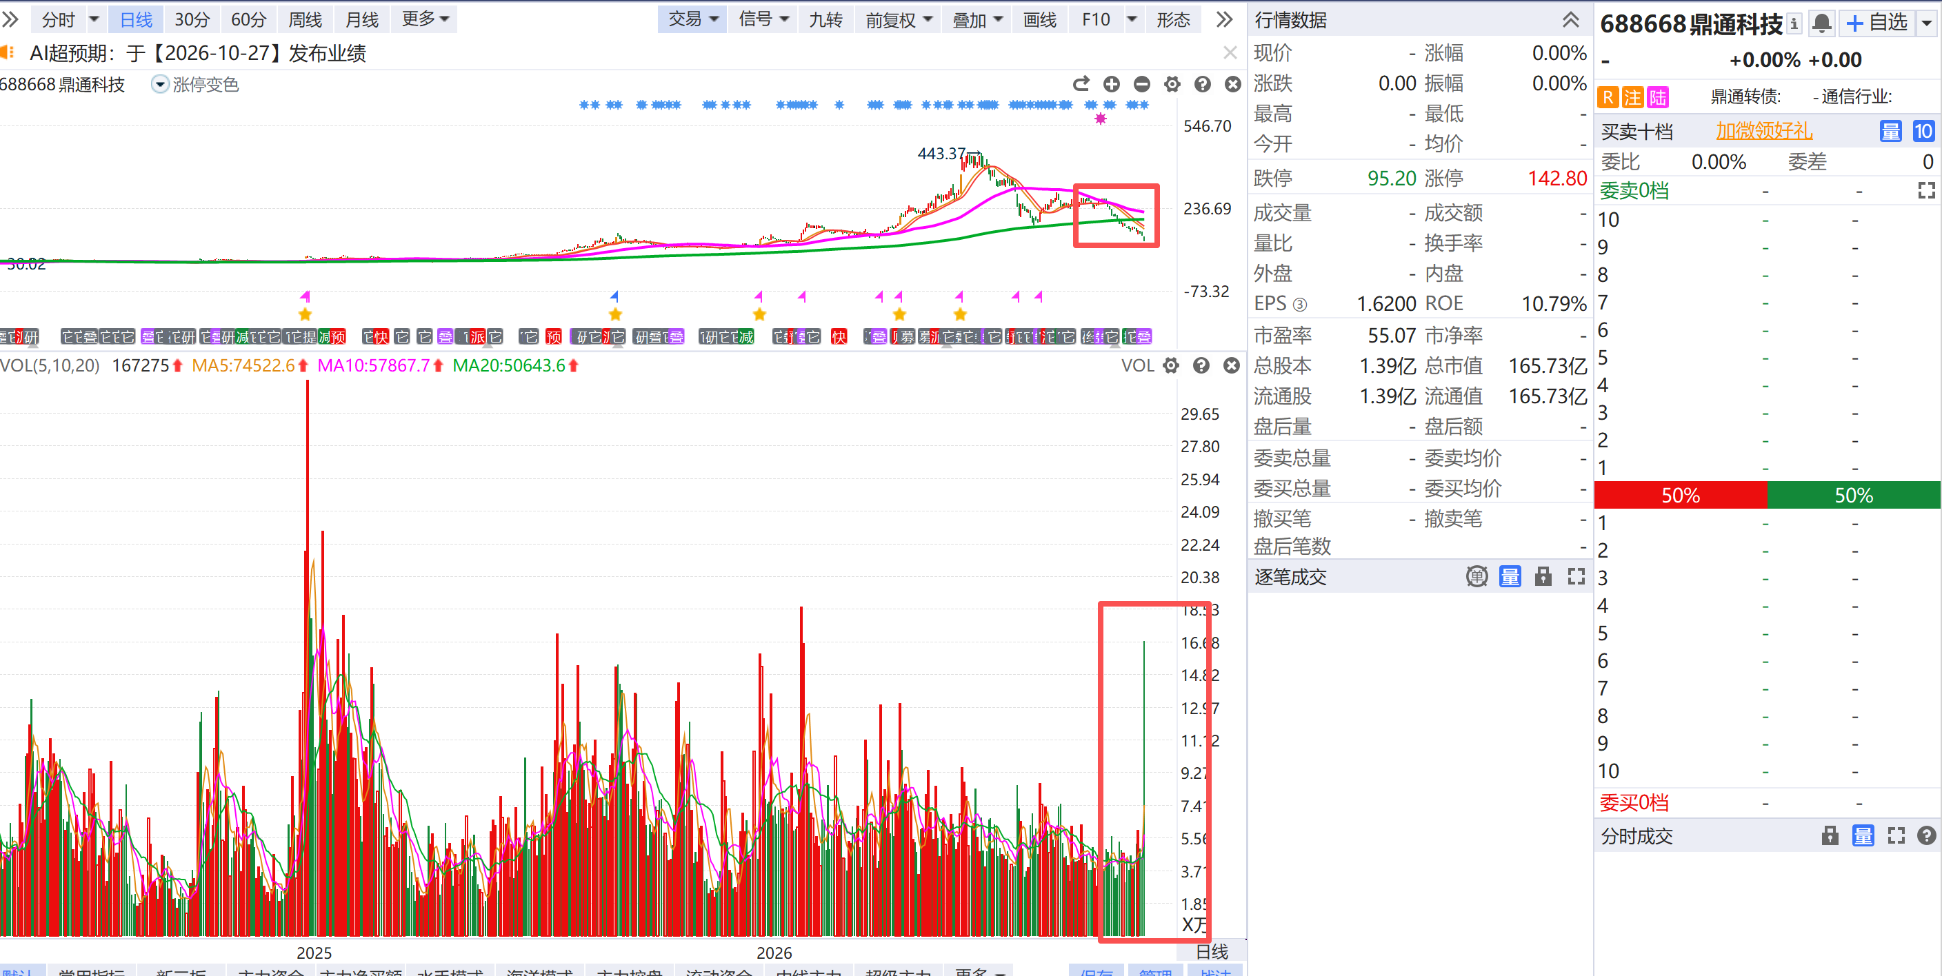
部分机构票目前现状
经传多赢资深投顾：刘涛，投顾执业编号:A1120619060024;基金从业编号:A20250616011746风险提示：观点基于软件数据和理论模型分析，仅供参考，不构成买卖建议，市场有风险，投资需谨慎。基金的过往业绩并不预示其未来表现，基金管理人管理的其他基金的业绩并不构成基金业绩表现的保证。

Slide 10
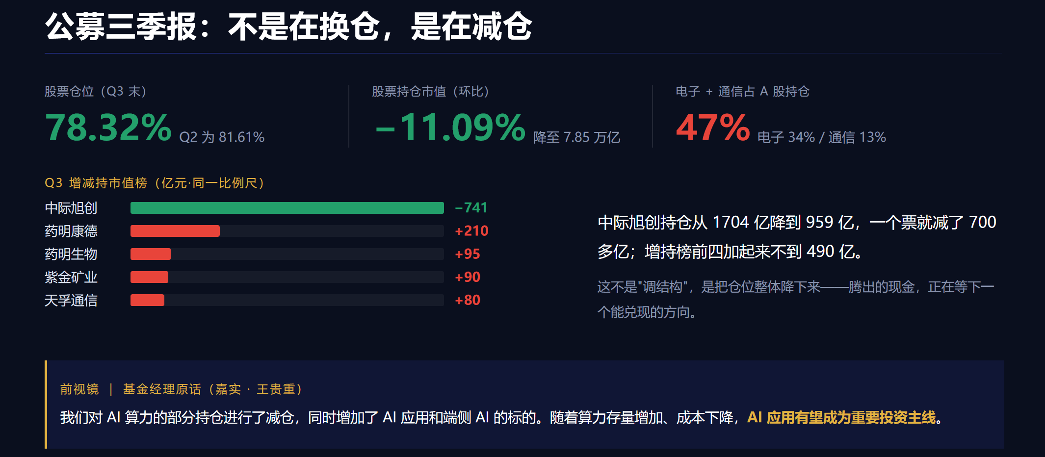
机构减持AI算力，增加AI应用与端侧标的
经传多赢资深投顾：刘涛，投顾执业编号:A1120619060024;基金从业编号:A20250616011746风险提示：观点基于软件数据和理论模型分析，仅供参考，不构成买卖建议，市场有风险，投资需谨慎。基金的过往业绩并不预示其未来表现，基金管理人管理的其他基金的业绩并不构成基金业绩表现的保证。

Slide 11
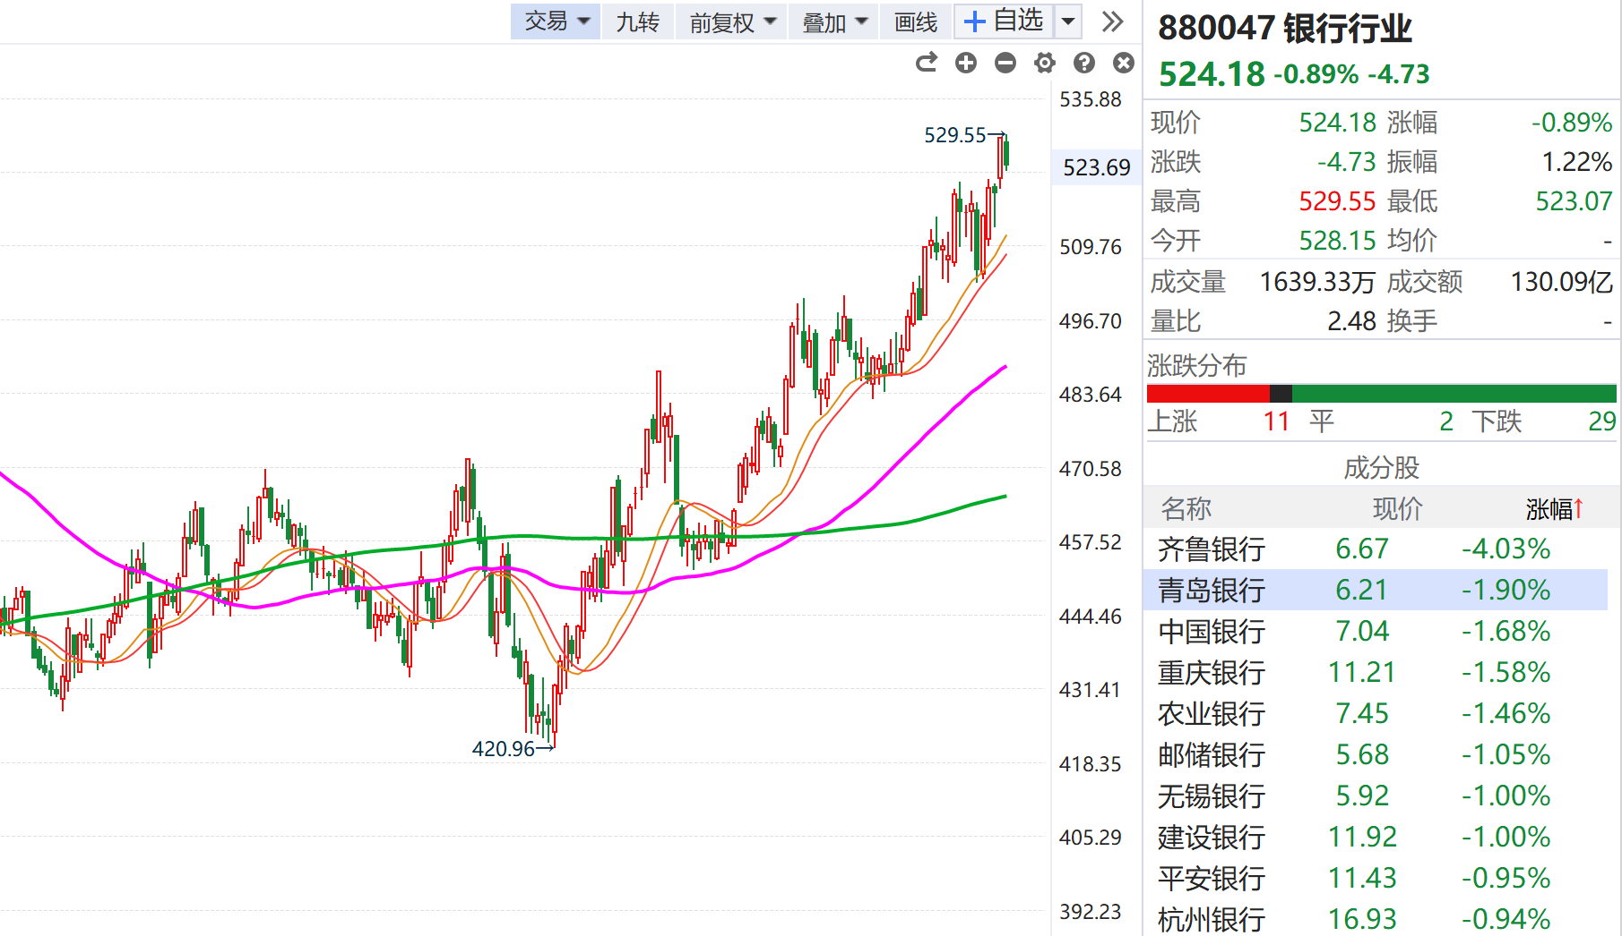
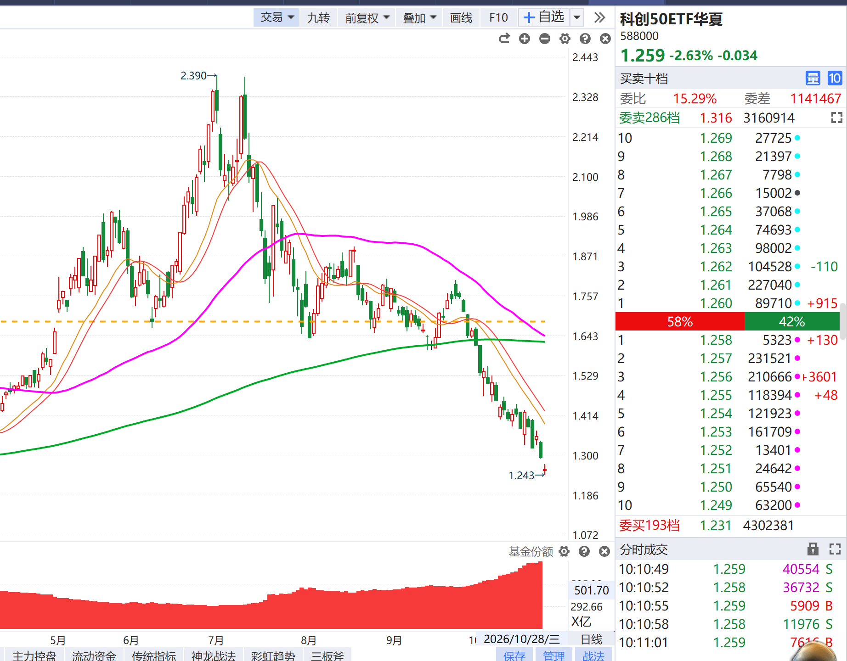
银行加速赶顶，科创加速赶底
经传多赢资深投顾：刘涛，投顾执业编号:A1120619060024;基金从业编号:A20250616011746风险提示：观点基于软件数据和理论模型分析，仅供参考，不构成买卖建议，市场有风险，投资需谨慎。基金的过往业绩并不预示其未来表现，基金管理人管理的其他基金的业绩并不构成基金业绩表现的保证。

Slide 12
总结
布局性价较高的位置
01
目前位置相对低点，横向统计显示中短线回撤到924行情之前位置，具有较高的性价比，恐慌指数达到5年以来最低水平，极度恐慌面临超跌反弹走势
四季度
机构票需不断消化套牢盘
02
目前机构持仓集中度处于47%，从高位下来有所降低，但抱团依然比较紧，抱团之后随着时间逐步的推移，股价的震荡调整，消化前期套牢盘，此时会出现新一轮机构性行情，后期红利与科技形成均衡配置阶段
选择套牢盘较轻的方向
03
前期基础设施卖铲人大涨，机构持仓最重，而AI应用端目前物理AI以及影视传媒有更好的布局机会，筹码干净 套牢盘比较轻 上涨阻力就会小很多
经传多赢资深投顾：刘涛，投顾执业编号:A1120619060024;基金从业编号:A20250616011746风险提示：观点基于软件数据和理论模型分析，仅供参考，不构成买卖建议，市场有风险，投资需谨慎。基金的过往业绩并不预示其未来表现，基金管理人管理的其他基金的业绩并不构成基金业绩表现的保证。

Slide 13
PART 02
硬件先行，应用接棒

Slide 14
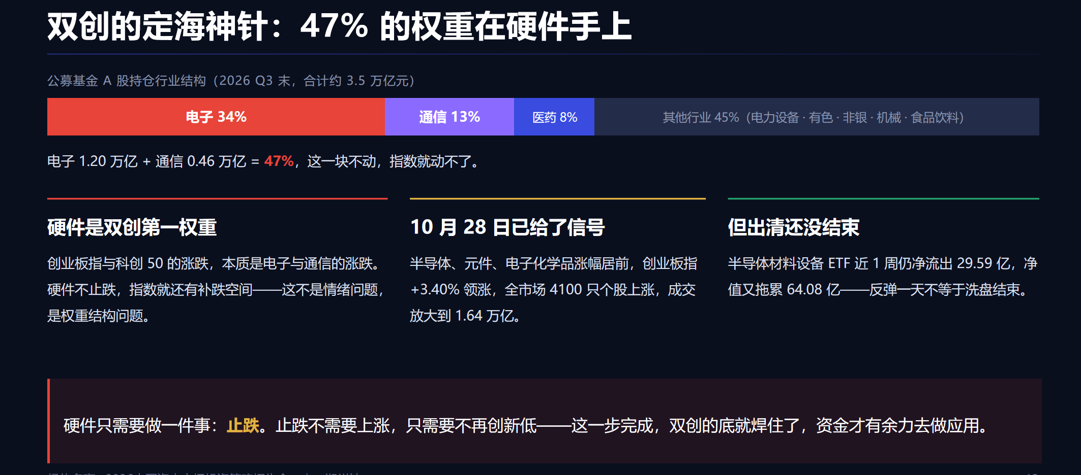
硬件机构持仓重依然有抛售压力
经传多赢资深投顾：刘涛，投顾执业编号:A1120619060024;基金从业编号:A20250616011746风险提示：观点基于软件数据和理论模型分析，仅供参考，不构成买卖建议，市场有风险，投资需谨慎。基金的过往业绩并不预示其未来表现，基金管理人管理的其他基金的业绩并不构成基金业绩表现的保证。

Slide 15
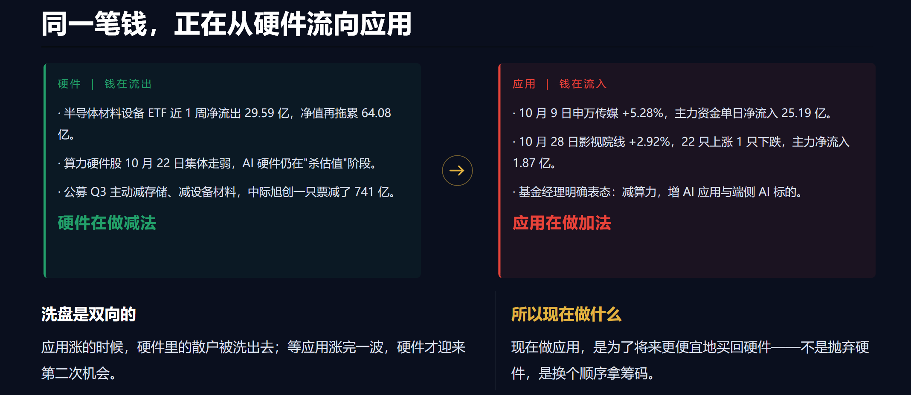
AI应用有业绩，才能反扑AI硬件
经传多赢资深投顾：刘涛，投顾执业编号:A1120619060024;基金从业编号:A20250616011746风险提示：观点基于软件数据和理论模型分析，仅供参考，不构成买卖建议，市场有风险，投资需谨慎。基金的过往业绩并不预示其未来表现，基金管理人管理的其他基金的业绩并不构成基金业绩表现的保证。

Slide 16
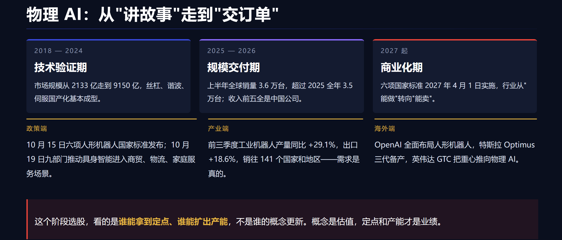
AI应用的分支物理AI
经传多赢资深投顾：刘涛，投顾执业编号:A1120619060024;基金从业编号:A20250616011746风险提示：观点基于软件数据和理论模型分析，仅供参考，不构成买卖建议，市场有风险，投资需谨慎。基金的过往业绩并不预示其未来表现，基金管理人管理的其他基金的业绩并不构成基金业绩表现的保证。

Slide 17
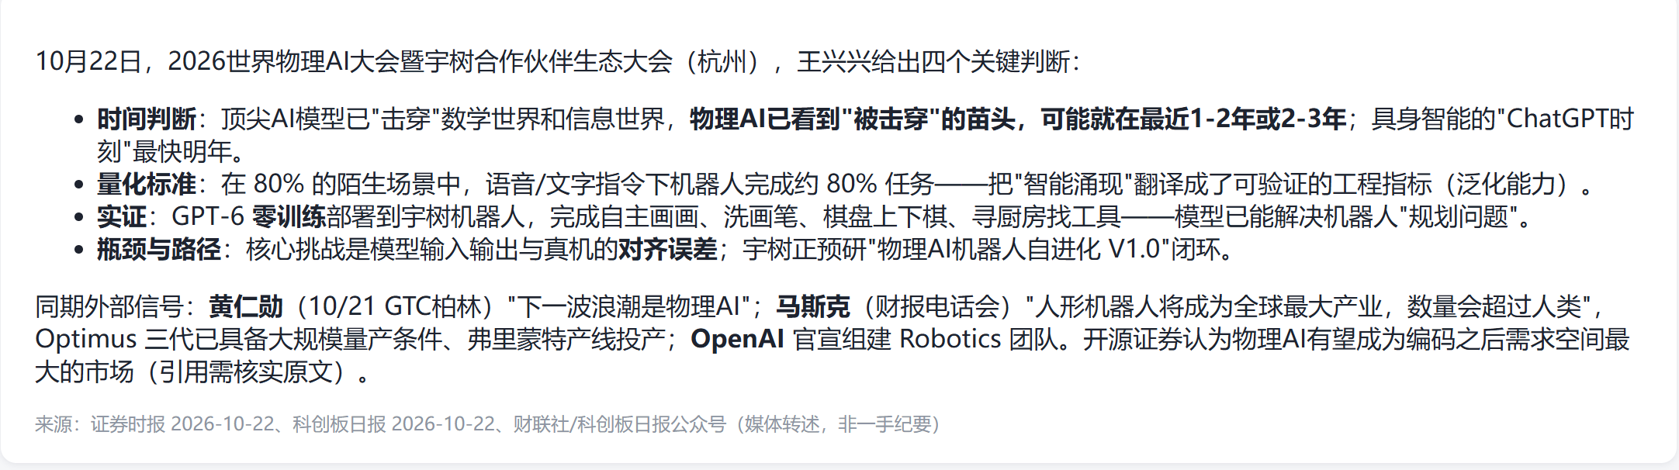
物理AI进入加速阶段
经传多赢资深投顾：刘涛，投顾执业编号:A1120619060024;基金从业编号:A20250616011746风险提示：观点基于软件数据和理论模型分析，仅供参考，不构成买卖建议，市场有风险，投资需谨慎。基金的过往业绩并不预示其未来表现，基金管理人管理的其他基金的业绩并不构成基金业绩表现的保证。

Slide 18
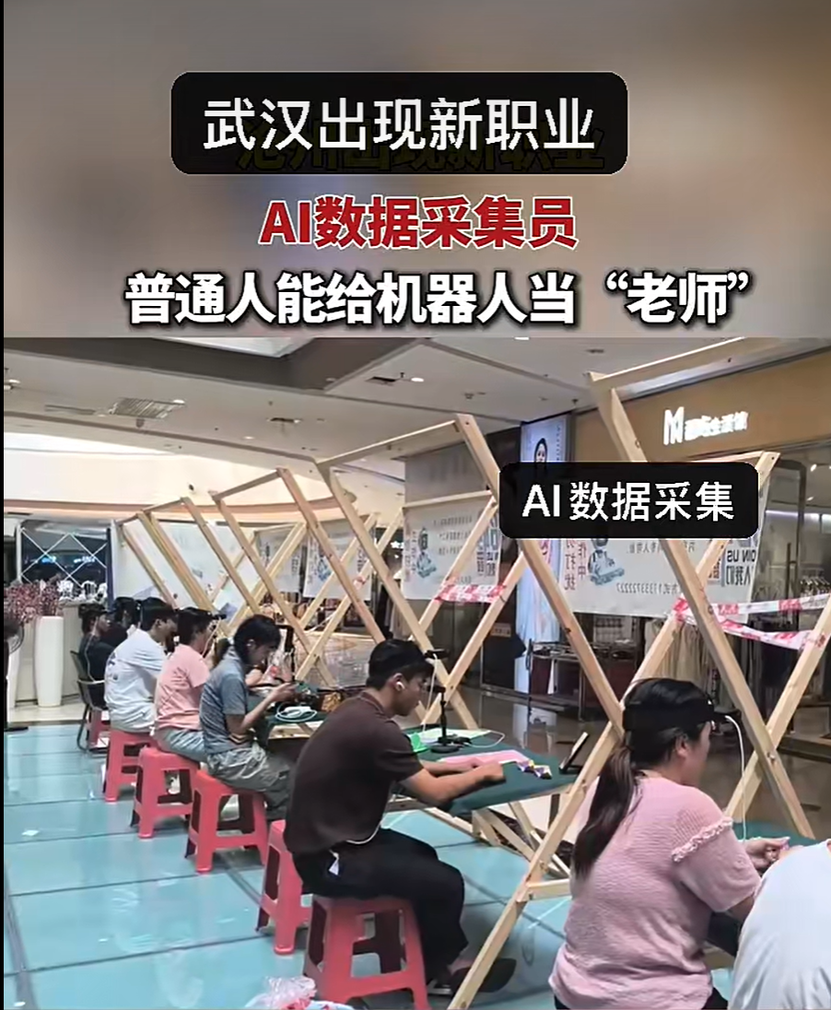
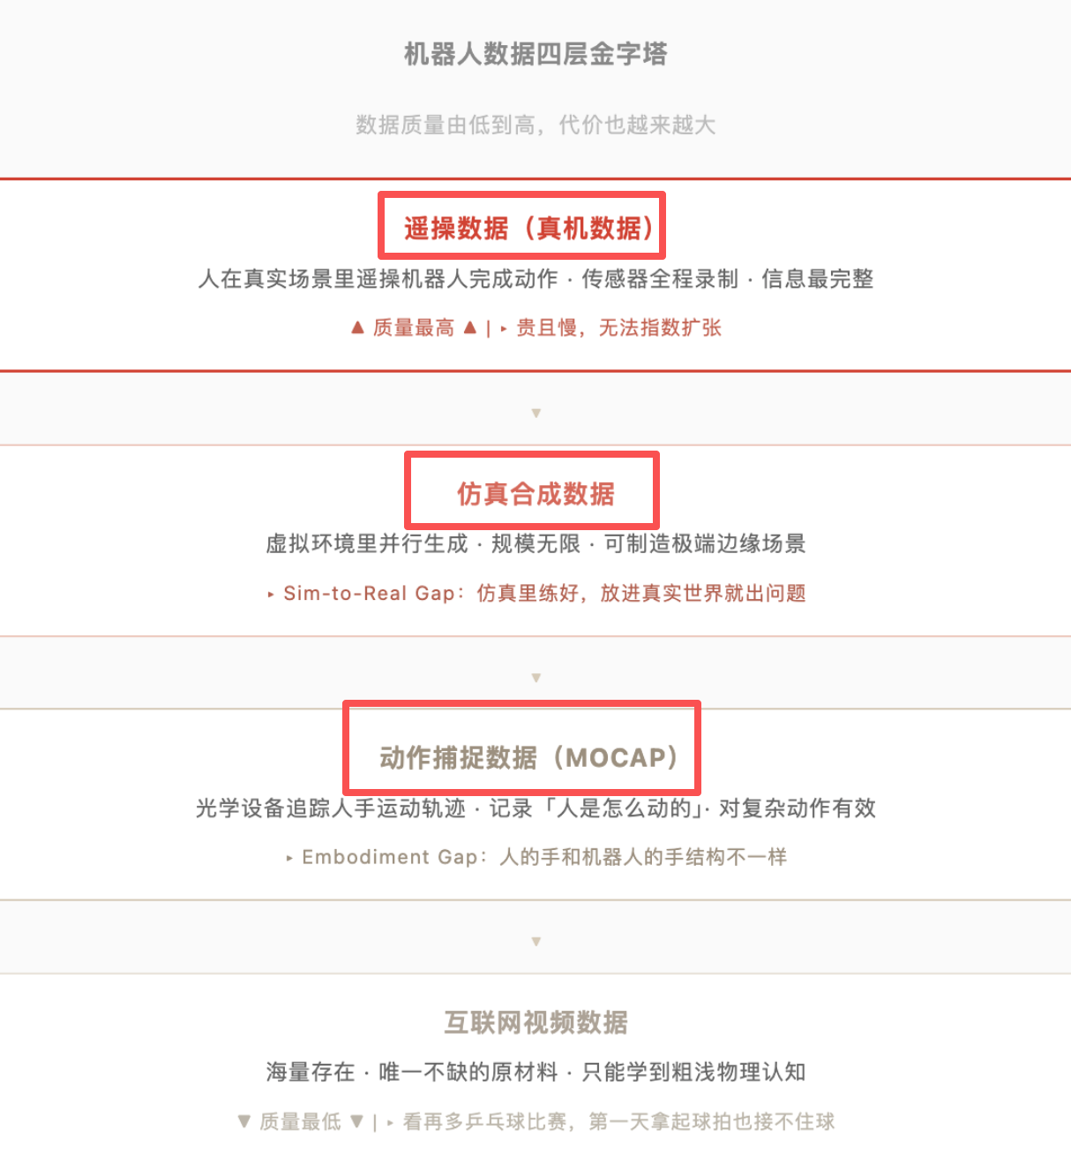
数采，机器人训练师
真实物理交互数据从50万小时向千万小时量级爬坡的进度，决定了数采硬件需求的天花板
经传多赢资深投顾：刘涛，投顾执业编号:A1120619060024;基金从业编号:A20250616011746风险提示：观点基于软件数据和理论模型分析，仅供参考，不构成买卖建议，市场有风险，投资需谨慎。基金的过往业绩并不预示其未来表现，基金管理人管理的其他基金的业绩并不构成基金业绩表现的保证。

Slide 19
数据采集硬件与器件
感知升级：六维力、触觉、3D视觉
运动执行件
客户一建数据管线就必须采购，收入确认最直接，不依赖数据是否能够重复销售。
配置率提升的逻辑，而不是出货量）这是唯一能同时受益于机器人出货增长和单机配置率提升的方向，弹性比单纯依赖量的环节更大
丝杠、减速器、灵巧手，（确定性来自量产定点）
边缘算力与端侧芯片
数据服务与仿真平台（叙事最热、兑现最慢）
四、（预期差最大的一档）
物理AI要求在本地完成感知到动作的决策，因此云端推理无法满足，网络延迟明显
真正最有把握的是“卖铲子”环节，即数采设备、感知器件、端侧算力这三档，它们都有当期订单，而且在报表上就能看到；数据服务和仿真平台在估值上已经提前反映了未来，业绩兑现却还没到
经传多赢资深投顾：刘涛，投顾执业编号:A1120619060024;基金从业编号:A20250616011746风险提示：观点基于软件数据和理论模型分析，仅供参考，不构成买卖建议，市场有风险，投资需谨慎。基金的过往业绩并不预示其未来表现，基金管理人管理的其他基金的业绩并不构成基金业绩表现的保证。

Slide 20
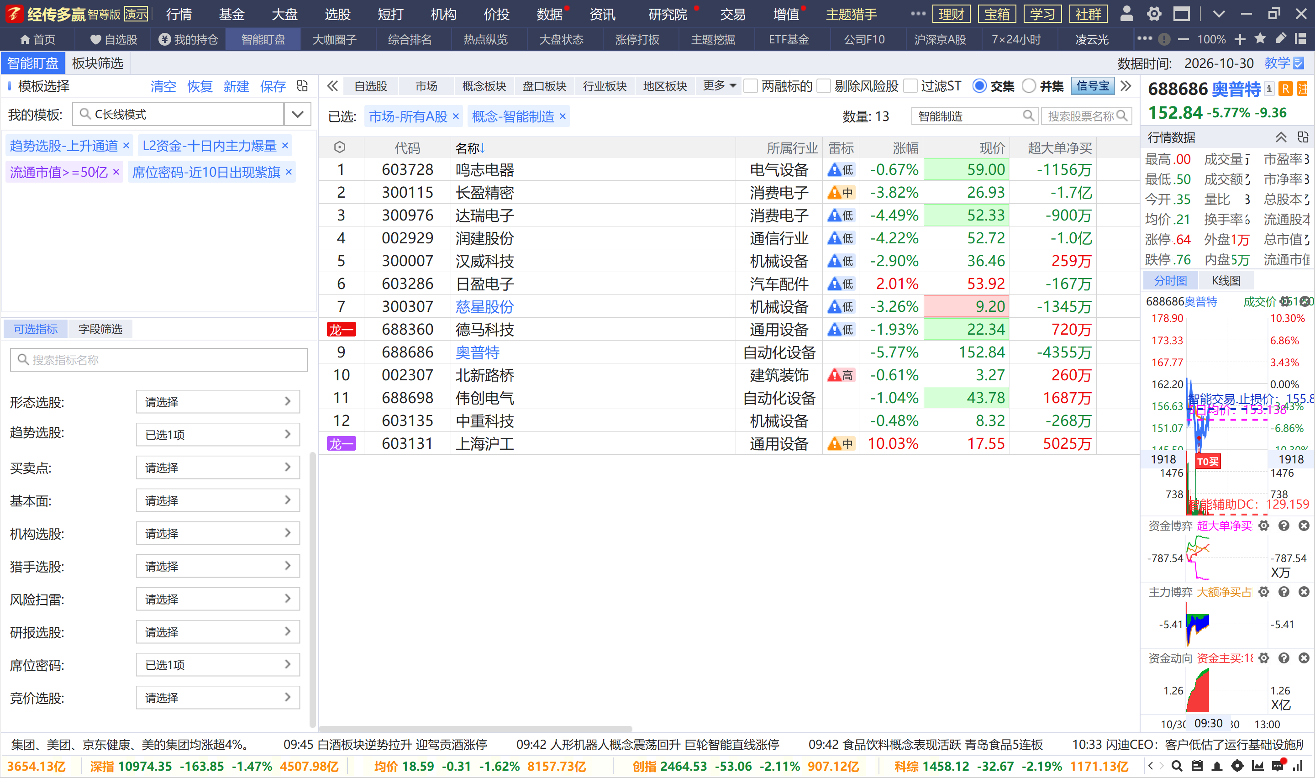
选股标准
经传多赢资深投顾：刘涛，投顾执业编号:A1120619060024;基金从业编号:A20250616011746风险提示：观点基于软件数据和理论模型分析，仅供参考，不构成买卖建议，市场有风险，投资需谨慎。基金的过往业绩并不预示其未来表现，基金管理人管理的其他基金的业绩并不构成基金业绩表现的保证。

Slide 21
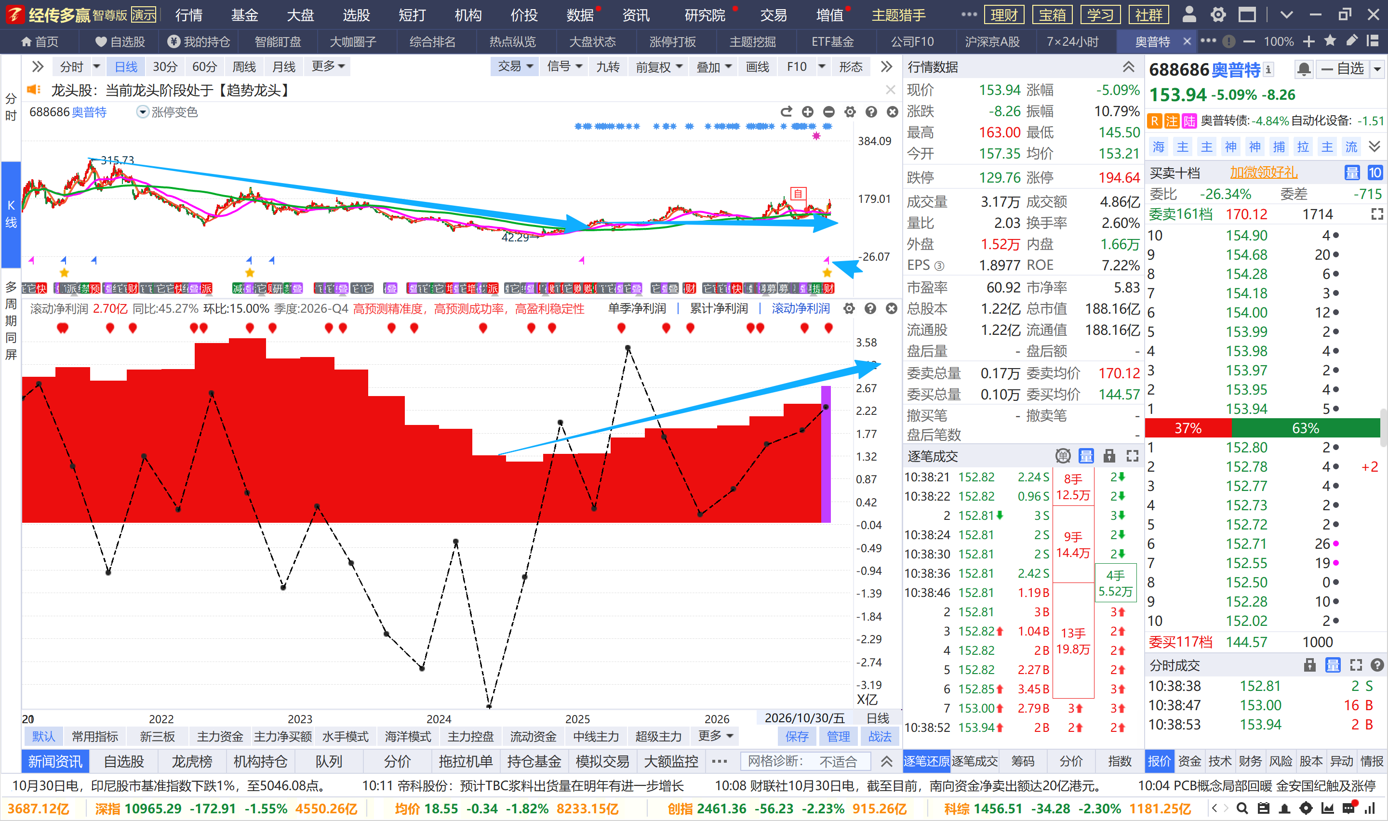
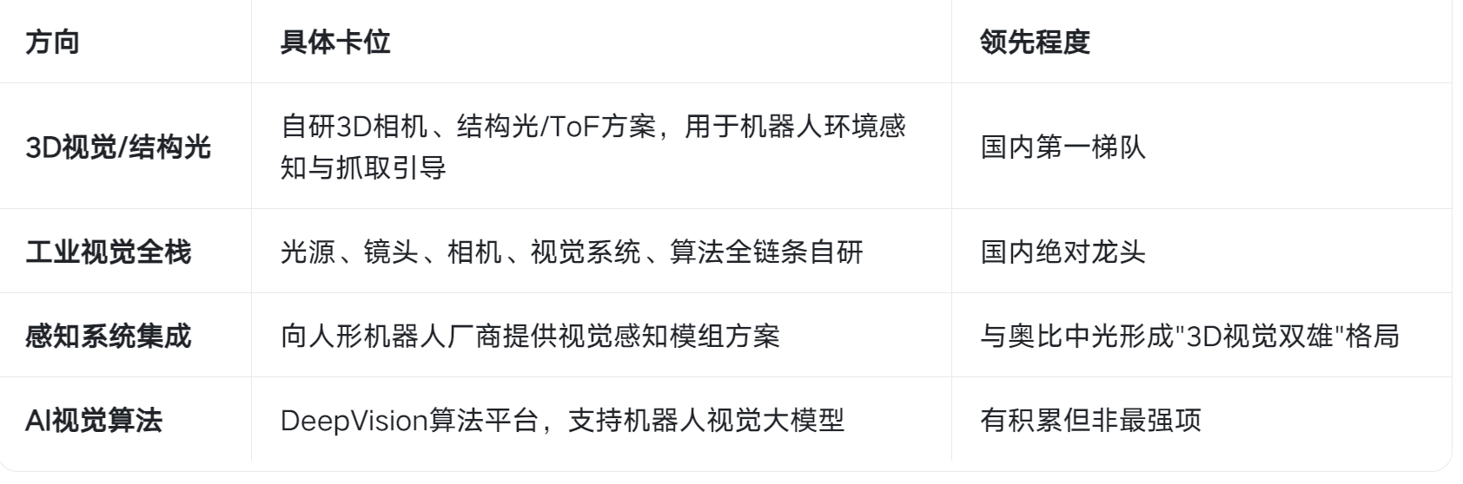
案例展示1，奥普特
经传多赢资深投顾：刘涛，投顾执业编号:A1120619060024;基金从业编号:A20250616011746风险提示：观点基于软件数据和理论模型分析，仅供参考，不构成买卖建议，市场有风险，投资需谨慎。基金的过往业绩并不预示其未来表现，基金管理人管理的其他基金的业绩并不构成基金业绩表现的保证。

Slide 22
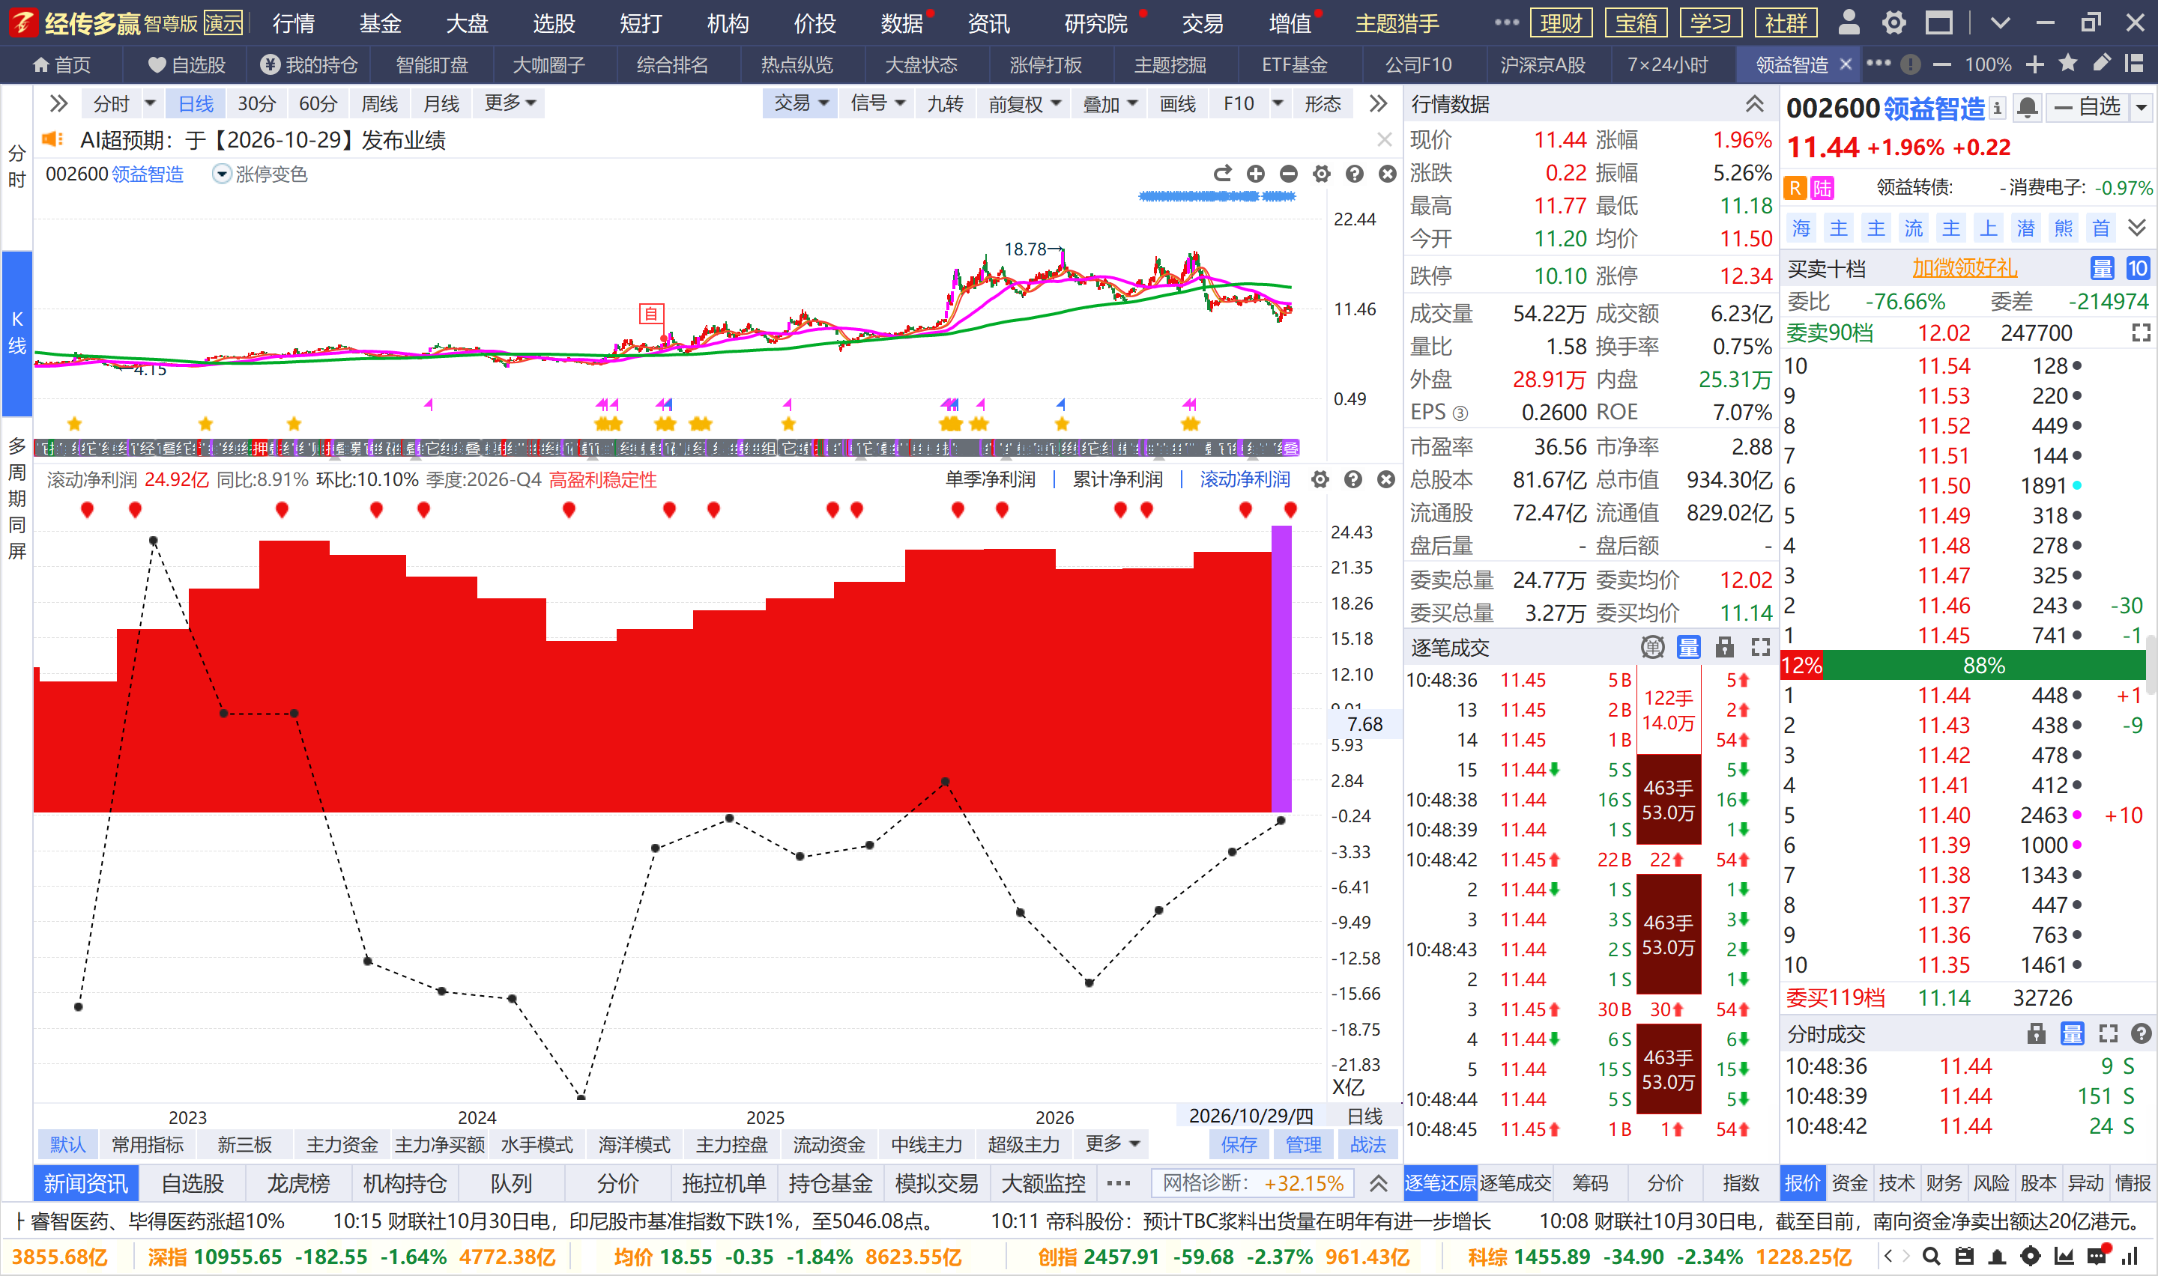
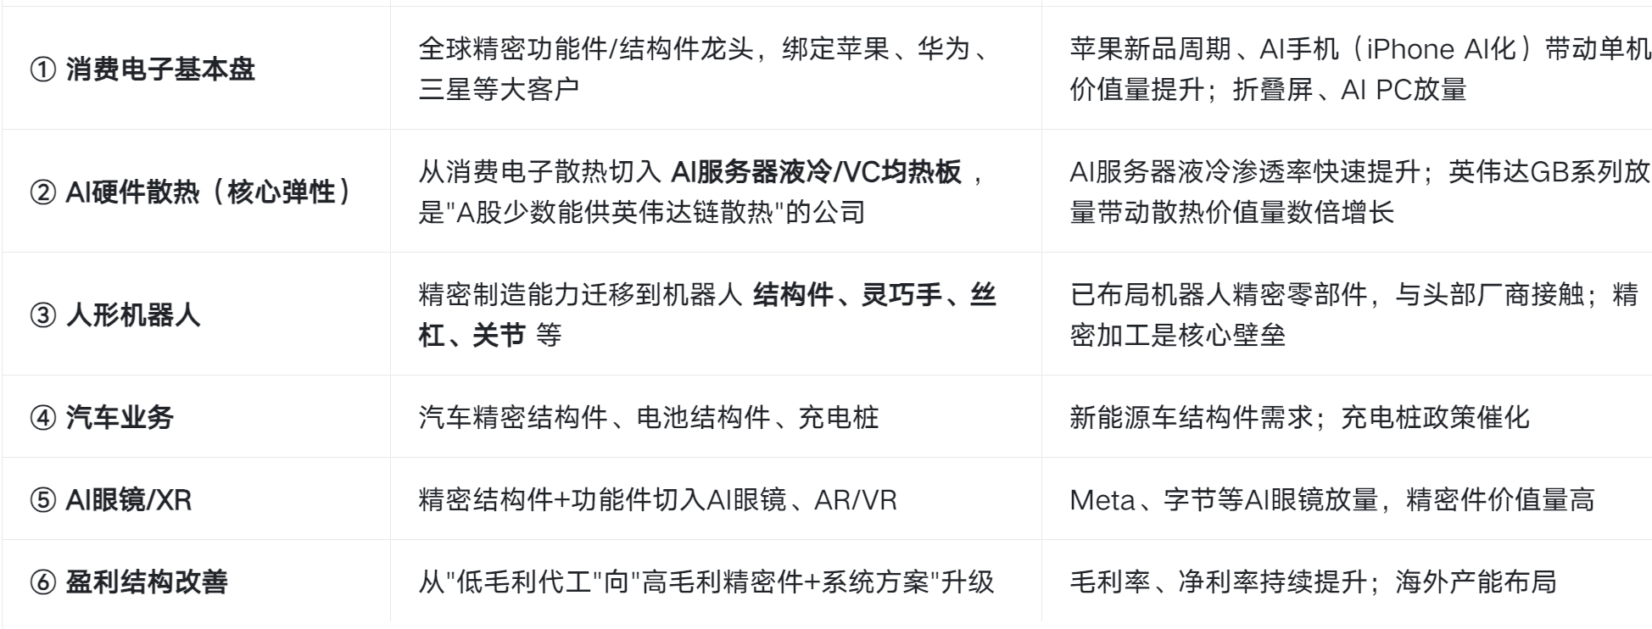
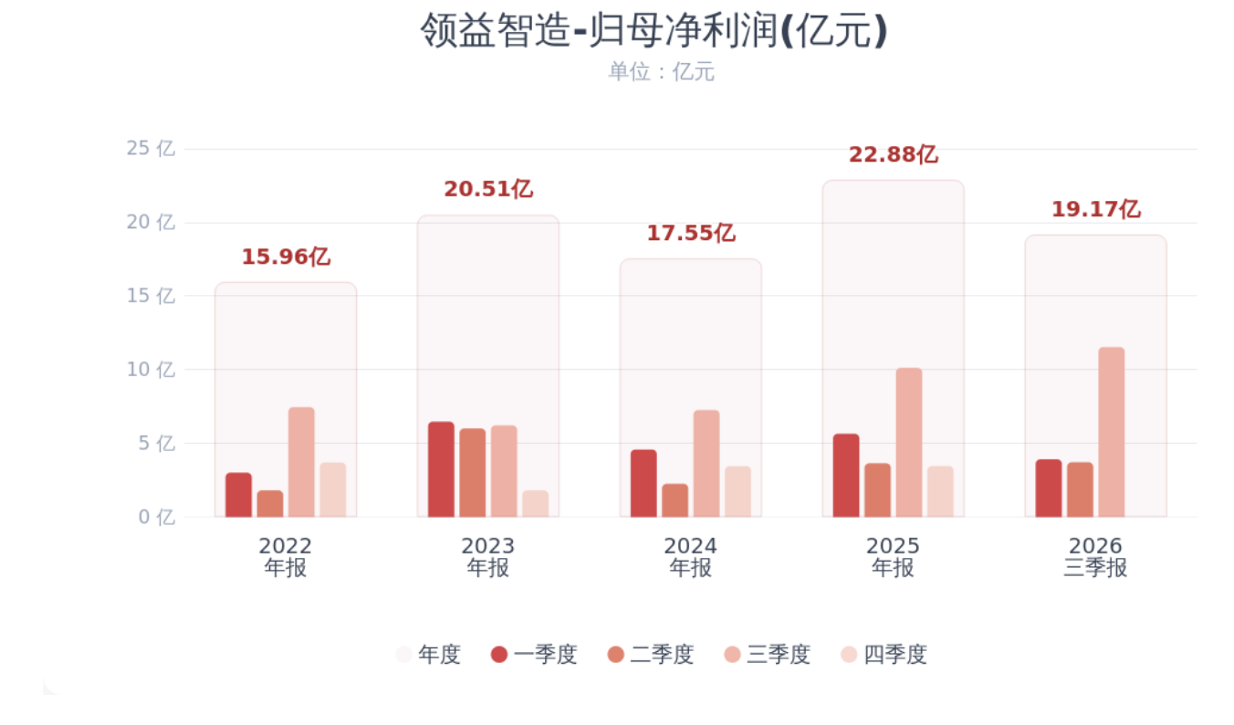
案例展示2，领益智造
经传多赢资深投顾：刘涛，投顾执业编号:A1120619060024;基金从业编号:A20250616011746风险提示：观点基于软件数据和理论模型分析，仅供参考，不构成买卖建议，市场有风险，投资需谨慎。基金的过往业绩并不预示其未来表现，基金管理人管理的其他基金的业绩并不构成基金业绩表现的保证。

Slide 23
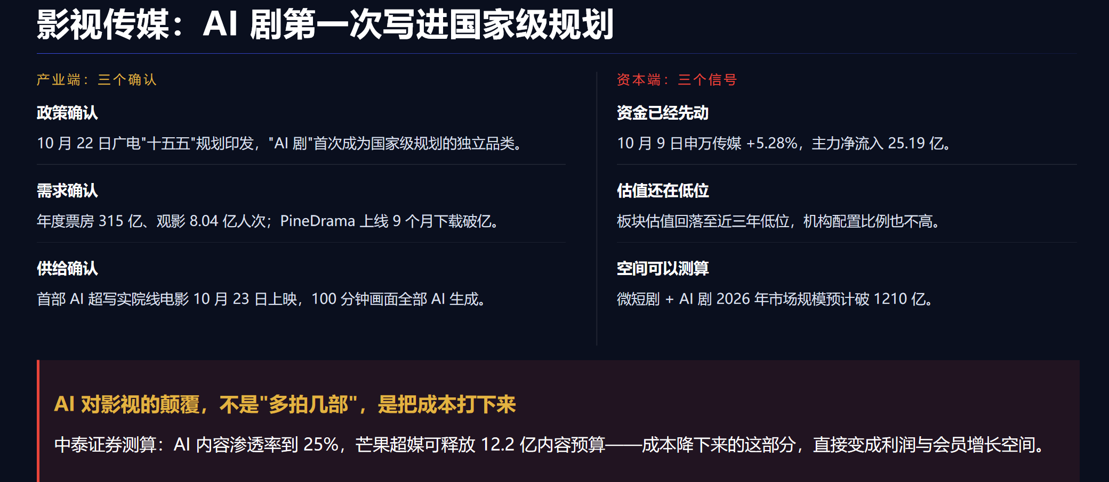
AI应用 影视传媒
经传多赢资深投顾：刘涛，投顾执业编号:A1120619060024;基金从业编号:A20250616011746风险提示：观点基于软件数据和理论模型分析，仅供参考，不构成买卖建议，市场有风险，投资需谨慎。基金的过往业绩并不预示其未来表现，基金管理人管理的其他基金的业绩并不构成基金业绩表现的保证。

Slide 24
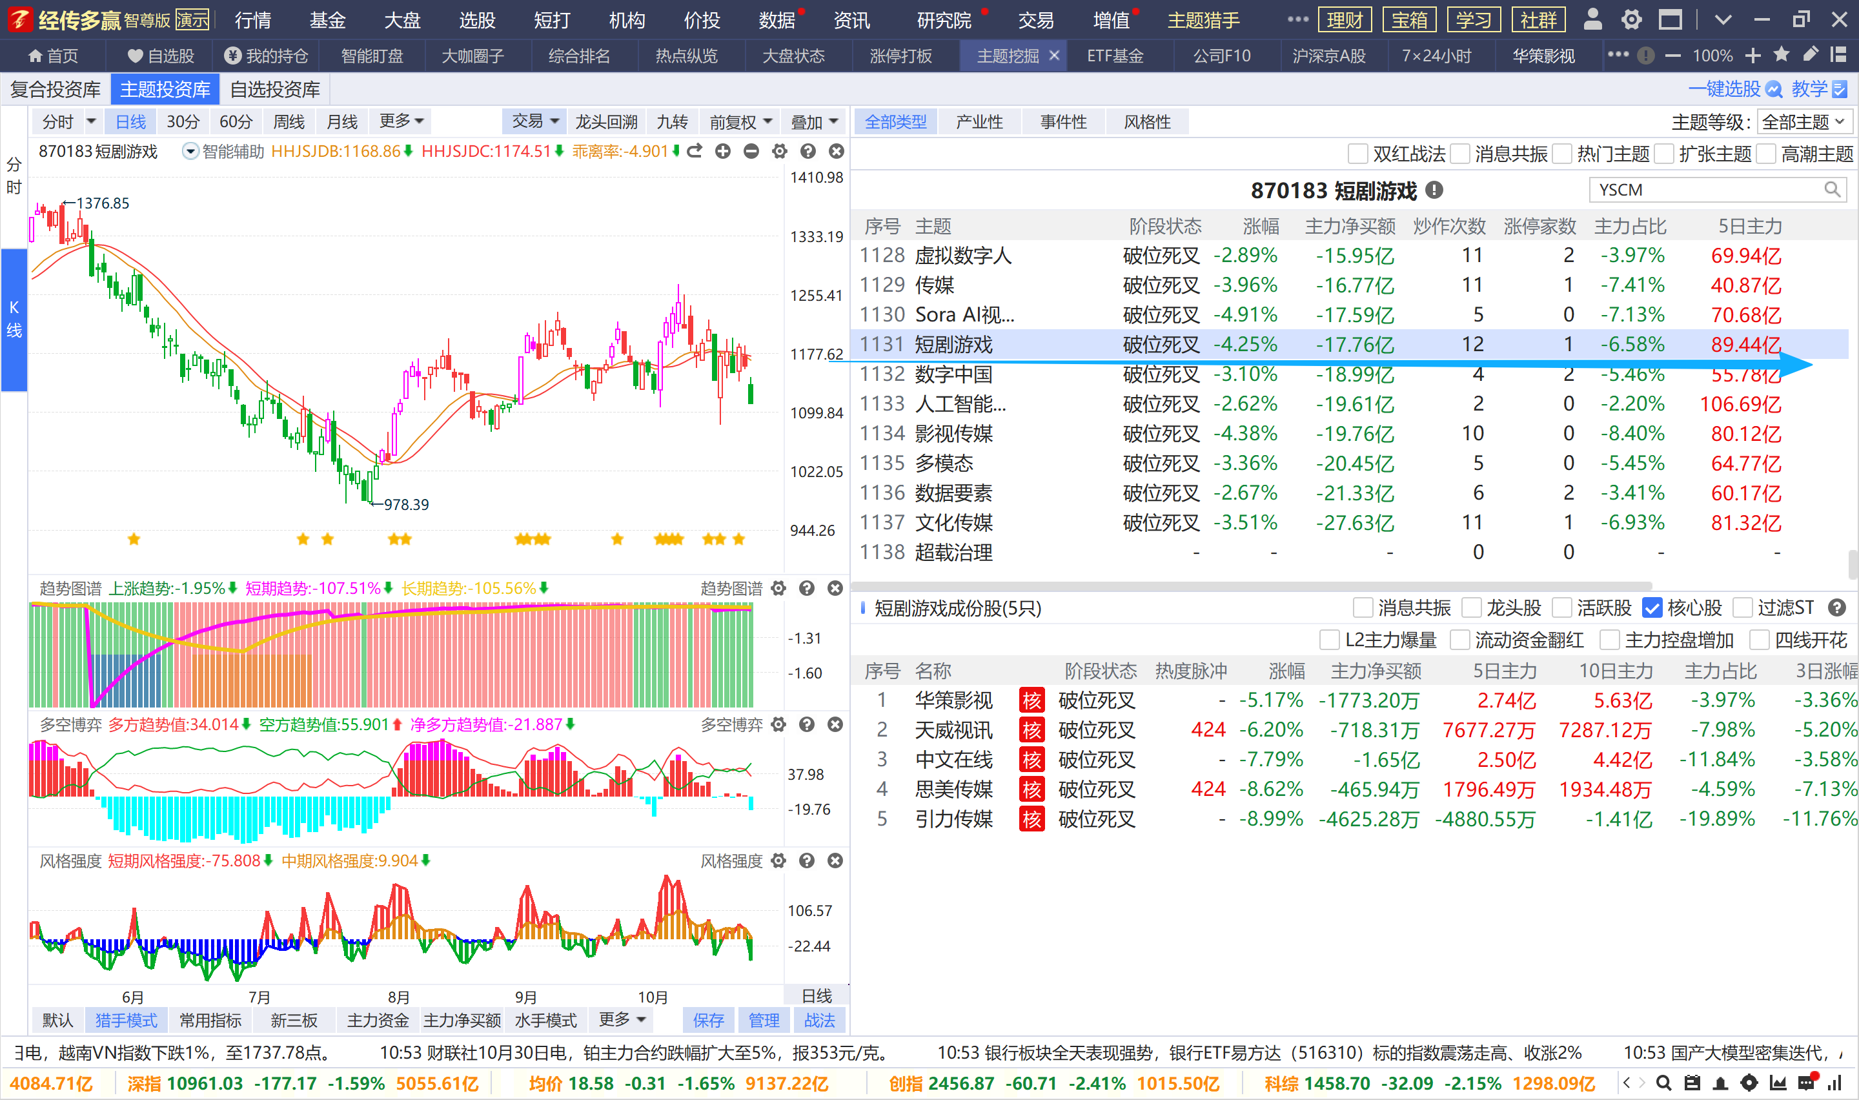
经传多赢资深投顾：刘涛，投顾执业编号:A1120619060024;基金从业编号:A20250616011746风险提示：观点基于软件数据和理论模型分析，仅供参考，不构成买卖建议，市场有风险，投资需谨慎。基金的过往业绩并不预示其未来表现，基金管理人管理的其他基金的业绩并不构成基金业绩表现的保证。

Slide 25
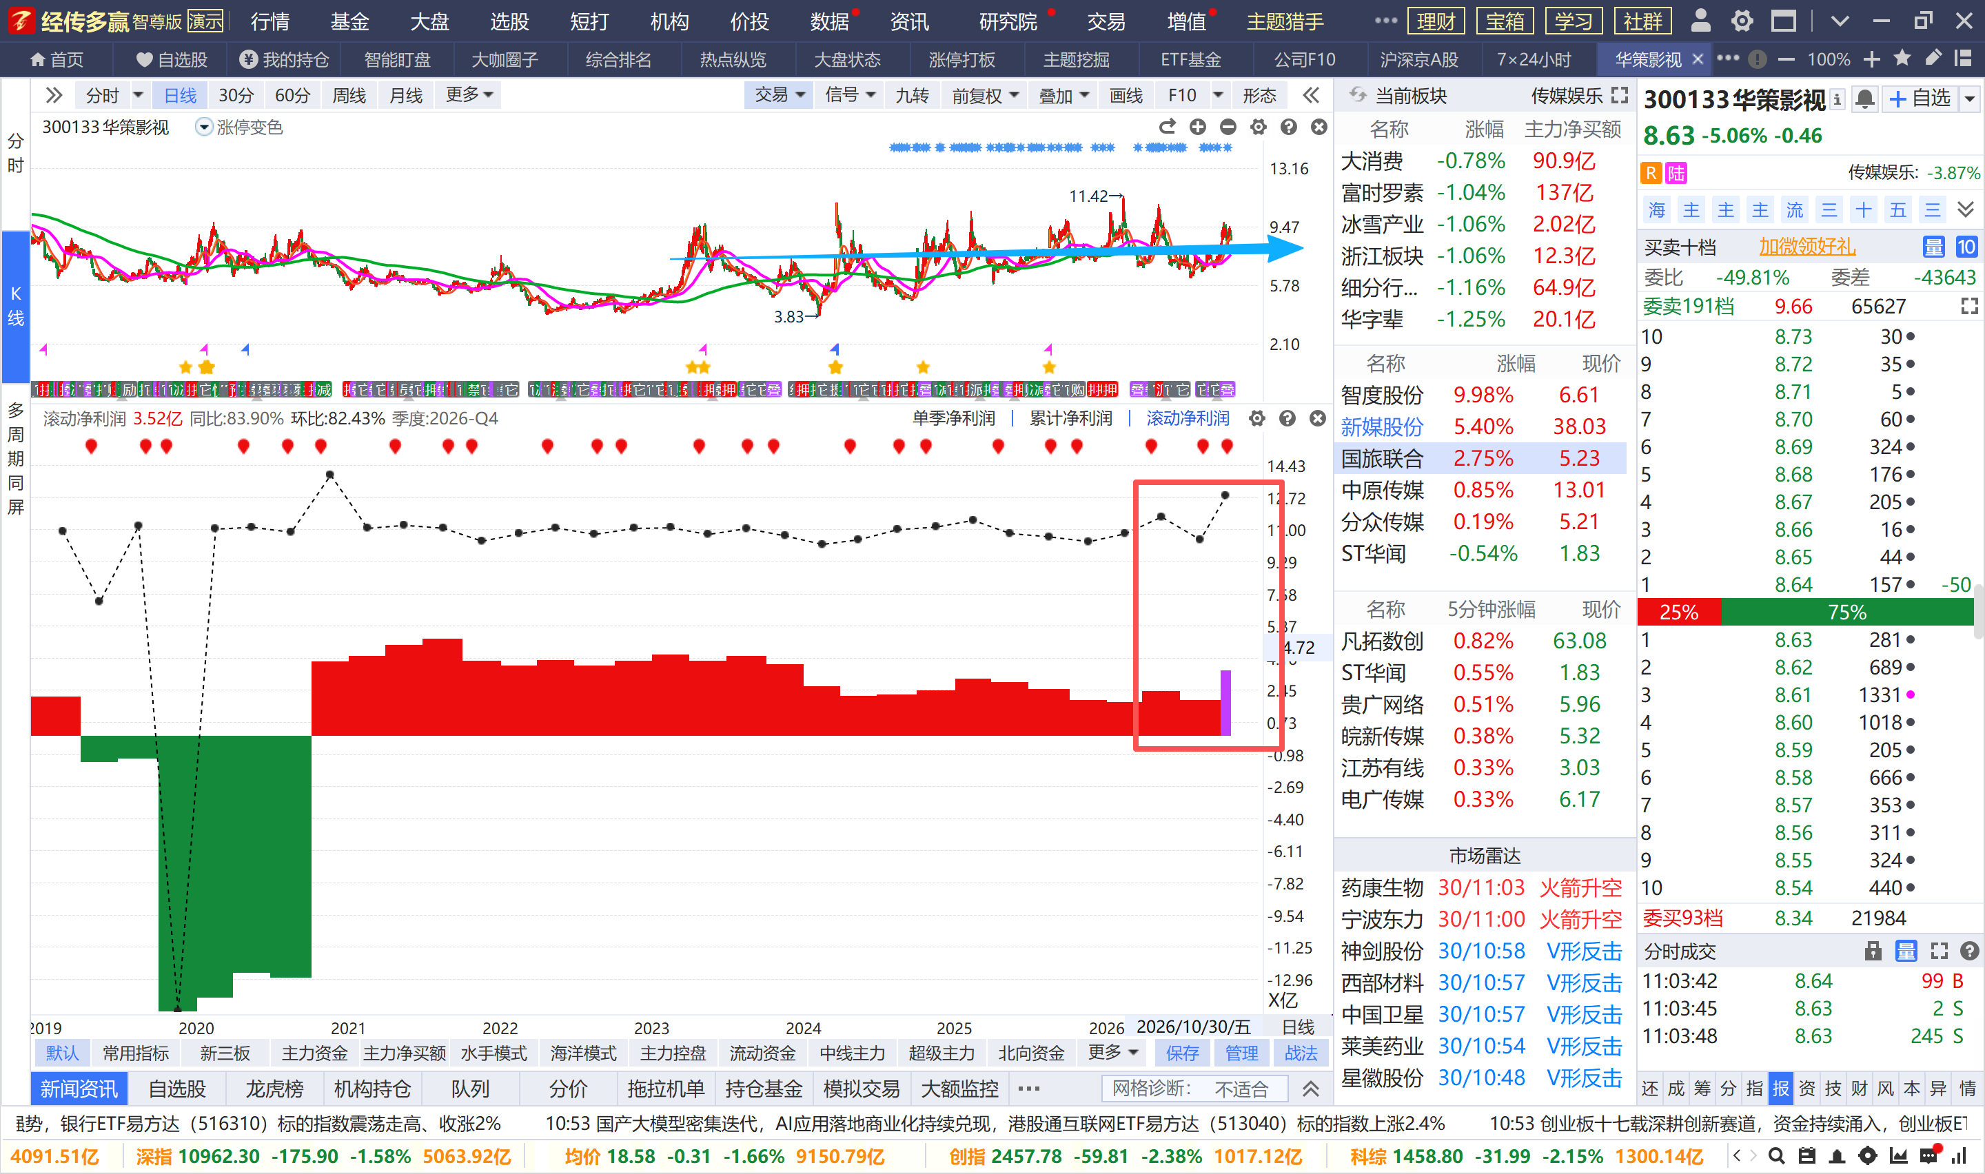
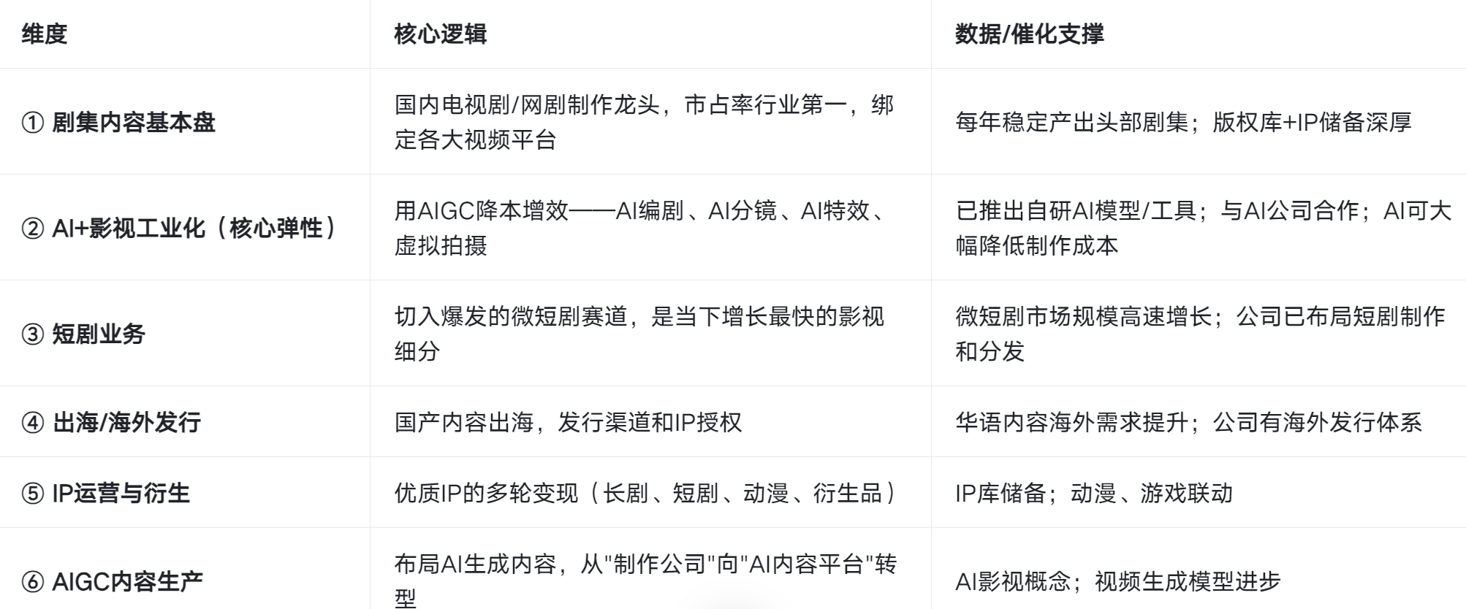
案例展示 华策影视,趋势横盘
经传多赢资深投顾：刘涛，投顾执业编号:A1120619060024;基金从业编号:A20250616011746风险提示：观点基于软件数据和理论模型分析，仅供参考，不构成买卖建议，市场有风险，投资需谨慎。基金的过往业绩并不预示其未来表现，基金管理人管理的其他基金的业绩并不构成基金业绩表现的保证。

Slide 26
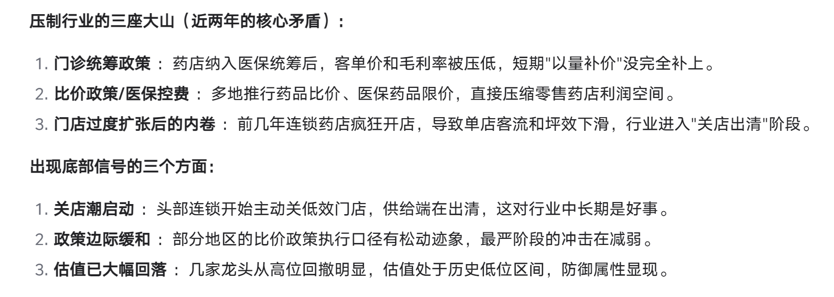
均衡配置 防御性：药房
经传多赢资深投顾：刘涛，投顾执业编号:A1120619060024;基金从业编号:A20250616011746风险提示：观点基于软件数据和理论模型分析，仅供参考，不构成买卖建议，市场有风险，投资需谨慎。基金的过往业绩并不预示其未来表现，基金管理人管理的其他基金的业绩并不构成基金业绩表现的保证。

Slide 27
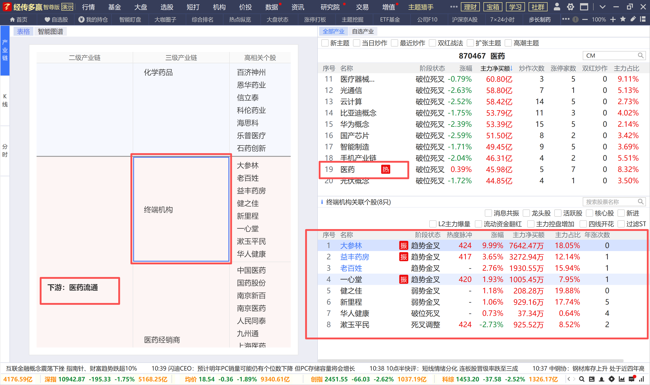
均衡配置 防御性：CRO医药
经传多赢资深投顾：刘涛，投顾执业编号:A1120619060024;基金从业编号:A20250616011746风险提示：观点基于软件数据和理论模型分析，仅供参考，不构成买卖建议，市场有风险，投资需谨慎。基金的过往业绩并不预示其未来表现，基金管理人管理的其他基金的业绩并不构成基金业绩表现的保证。

Slide 28
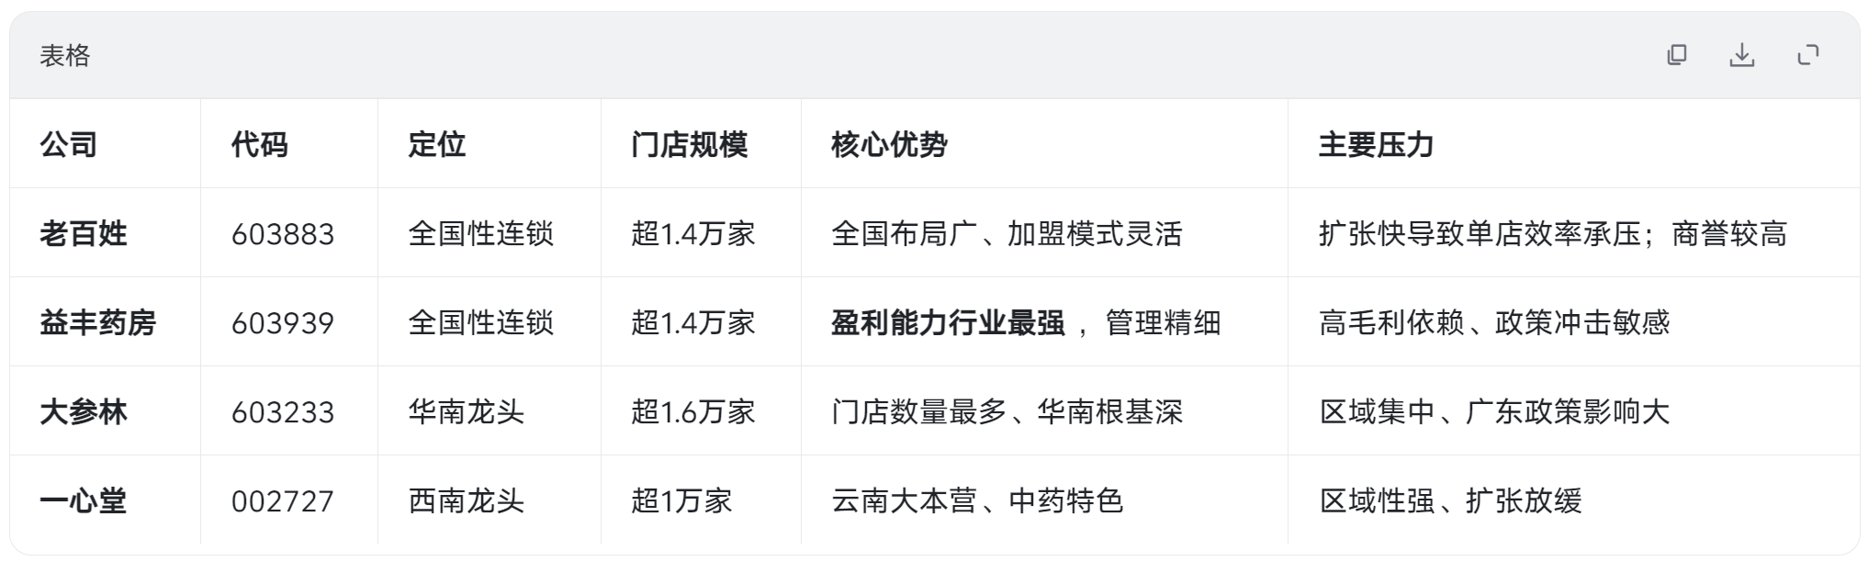
核心公司对比
经传多赢资深投顾：刘涛，投顾执业编号:A1120619060024;基金从业编号:A20250616011746风险提示：观点基于软件数据和理论模型分析，仅供参考，不构成买卖建议，市场有风险，投资需谨慎。基金的过往业绩并不预示其未来表现，基金管理人管理的其他基金的业绩并不构成基金业绩表现的保证。

Slide 29
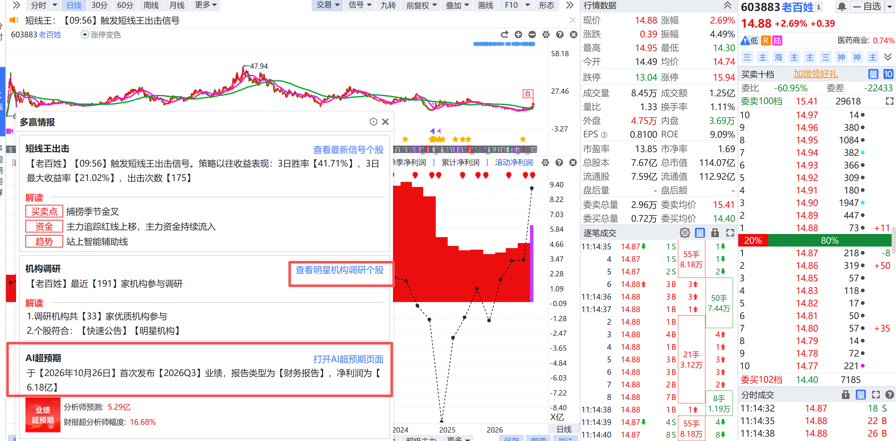
案例展示1老百姓
经传多赢资深投顾：刘涛，投顾执业编号:A1120619060024;基金从业编号:A20250616011746风险提示：观点基于软件数据和理论模型分析，仅供参考，不构成买卖建议，市场有风险，投资需谨慎。基金的过往业绩并不预示其未来表现，基金管理人管理的其他基金的业绩并不构成基金业绩表现的保证。

Slide 30
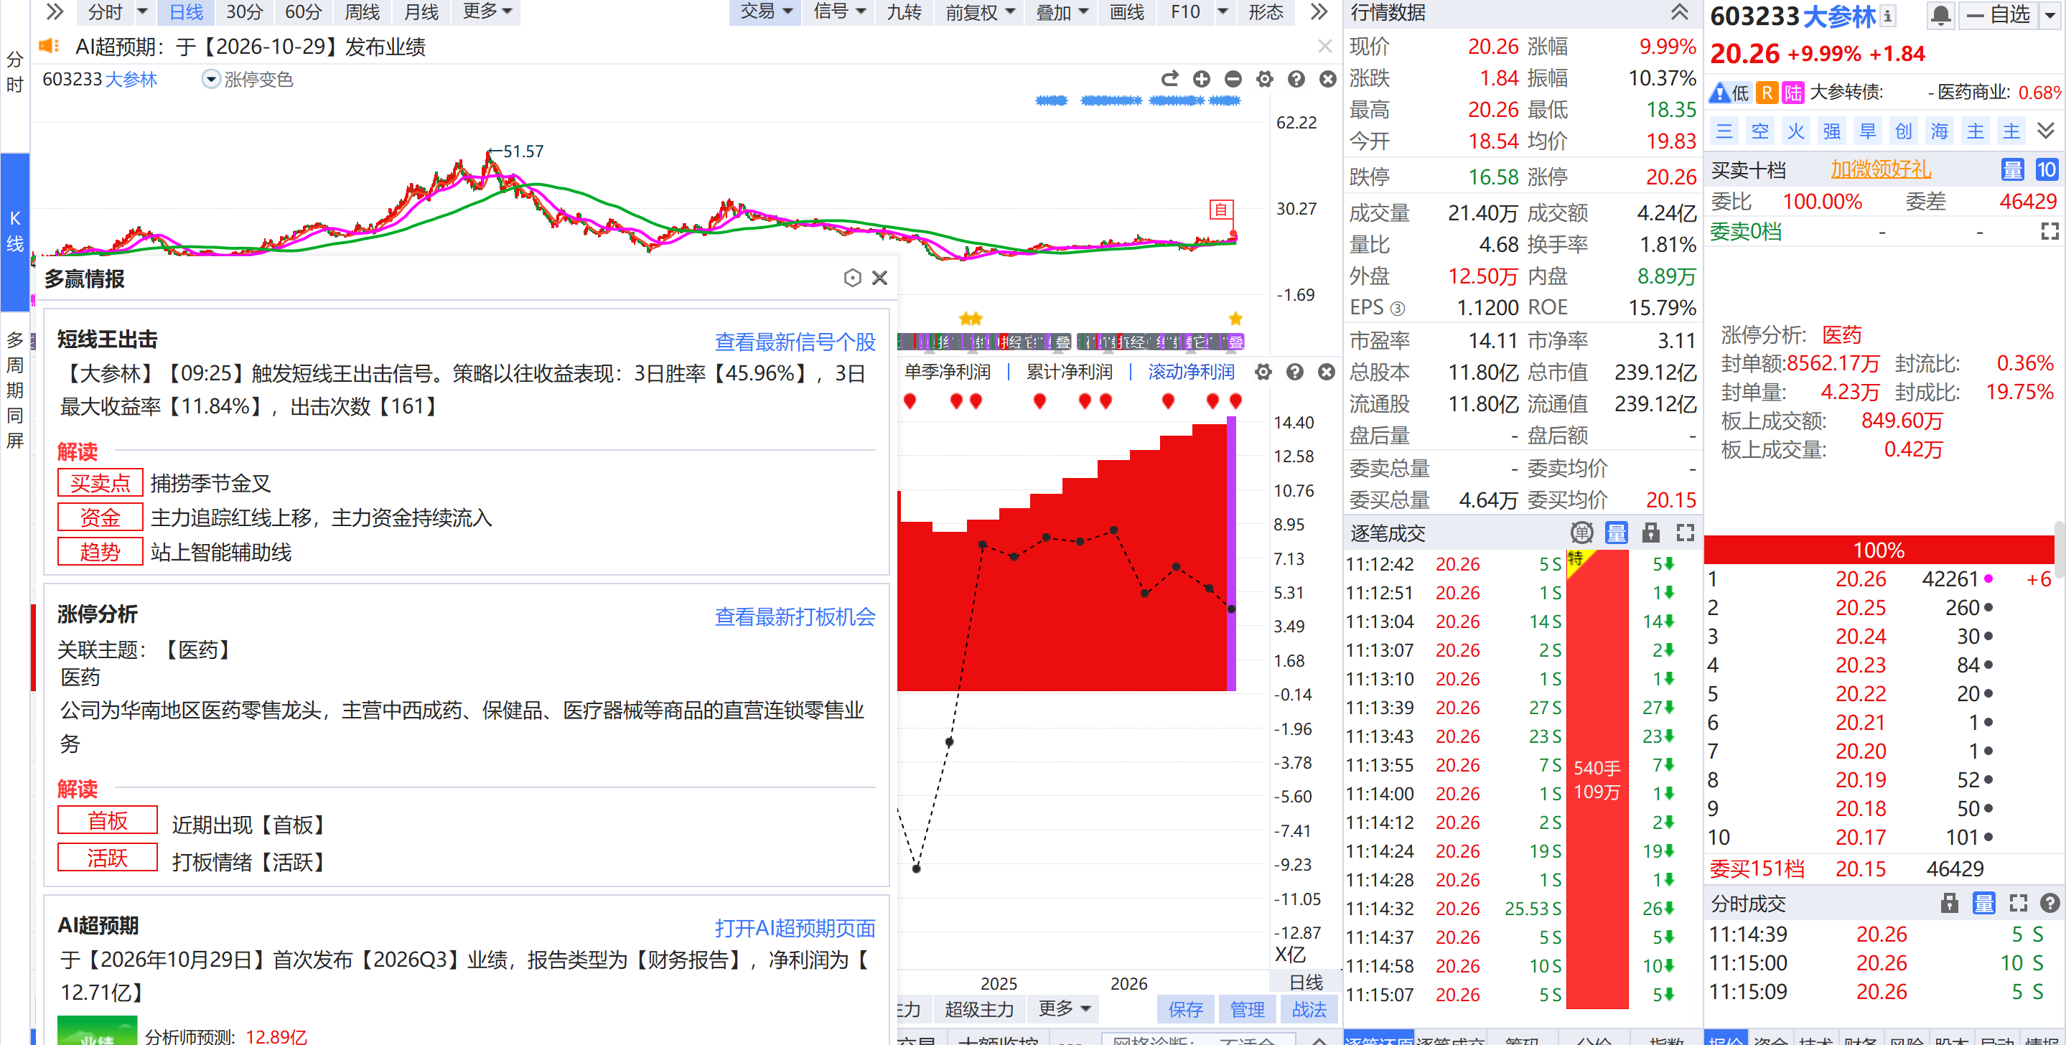
案例展示2大参林
经传多赢资深投顾：刘涛，投顾执业编号:A1120619060024;基金从业编号:A20250616011746风险提示：观点基于软件数据和理论模型分析，仅供参考，不构成买卖建议，市场有风险，投资需谨慎。基金的过往业绩并不预示其未来表现，基金管理人管理的其他基金的业绩并不构成基金业绩表现的保证。

Slide 31
PART 03
四道筛子，一条蓝线

Slide 32
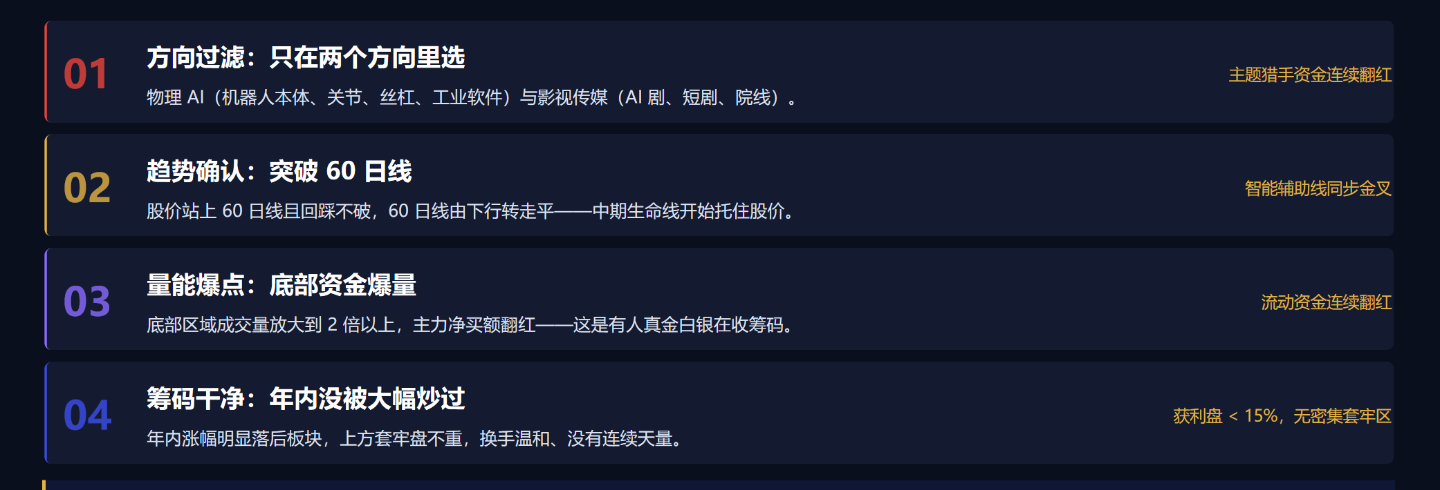
筛选：方向+筹码+趋势
经传多赢资深投顾：刘涛，投顾执业编号:A1120619060024;基金从业编号:A20250616011746风险提示：观点基于软件数据和理论模型分析，仅供参考，不构成买卖建议，市场有风险，投资需谨慎。基金的过往业绩并不预示其未来表现，基金管理人管理的其他基金的业绩并不构成基金业绩表现的保证。

Slide 33
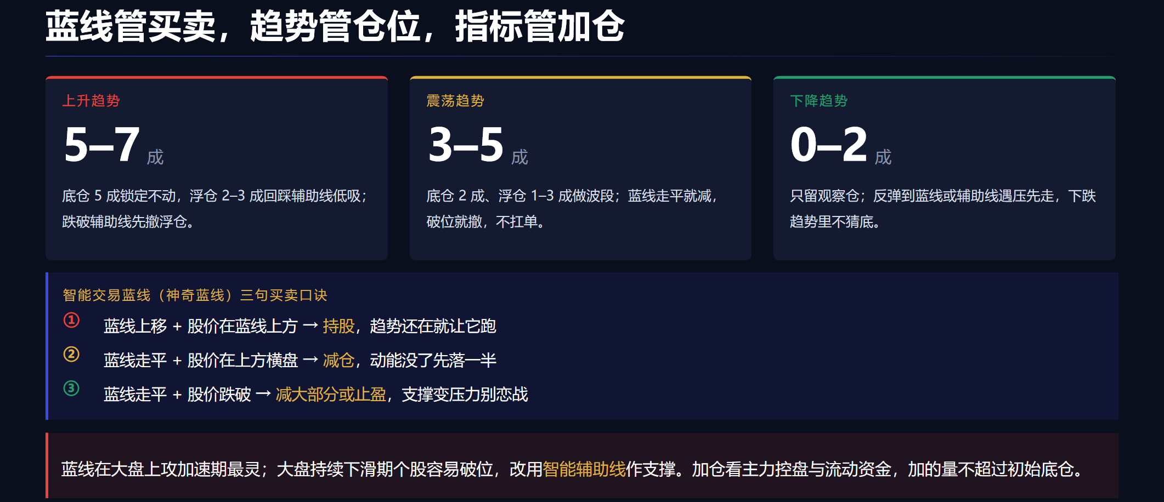
信号与执行力
经传多赢资深投顾：刘涛，投顾执业编号:A1120619060024;基金从业编号:A20250616011746风险提示：观点基于软件数据和理论模型分析，仅供参考，不构成买卖建议，市场有风险，投资需谨慎。基金的过往业绩并不预示其未来表现，基金管理人管理的其他基金的业绩并不构成基金业绩表现的保证。

Slide 34
PART 04
强化执行，仓位控制

Slide 35
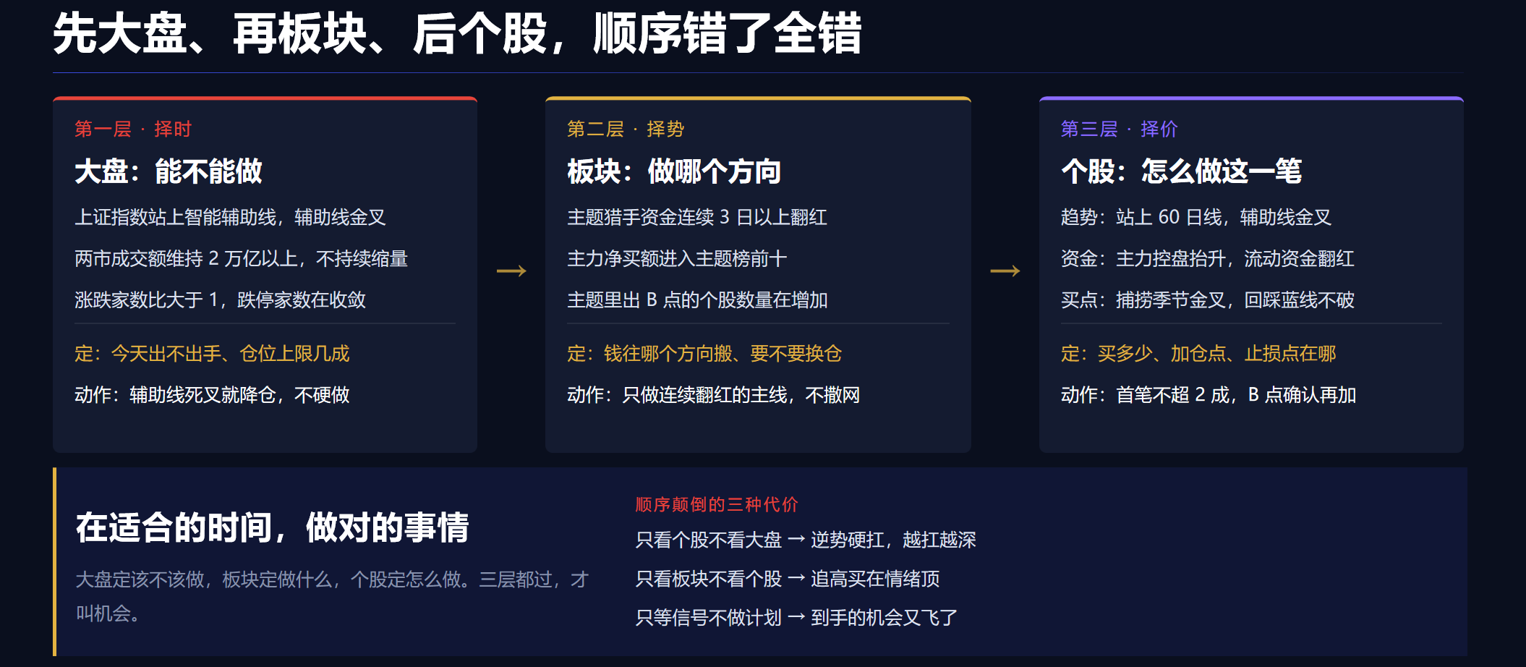
信号与执行力
经传多赢资深投顾：刘涛，投顾执业编号:A1120619060024;基金从业编号:A20250616011746风险提示：观点基于软件数据和理论模型分析，仅供参考，不构成买卖建议，市场有风险，投资需谨慎。基金的过往业绩并不预示其未来表现，基金管理人管理的其他基金的业绩并不构成基金业绩表现的保证。

Slide 36
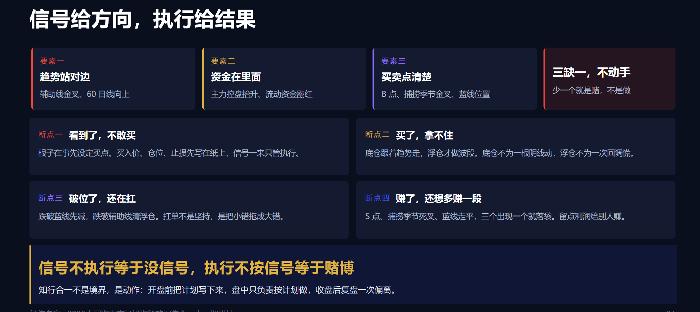
信号与执行力
经传多赢资深投顾：刘涛，投顾执业编号:A1120619060024;基金从业编号:A20250616011746风险提示：观点基于软件数据和理论模型分析，仅供参考，不构成买卖建议，市场有风险，投资需谨慎。基金的过往业绩并不预示其未来表现，基金管理人管理的其他基金的业绩并不构成基金业绩表现的保证。

Slide 37
